Slide 1
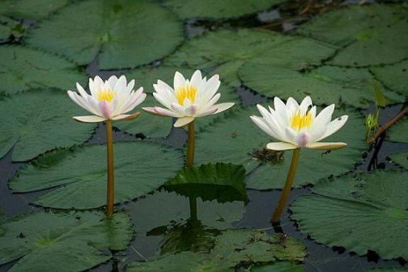
স্বাগতম

Slide 2
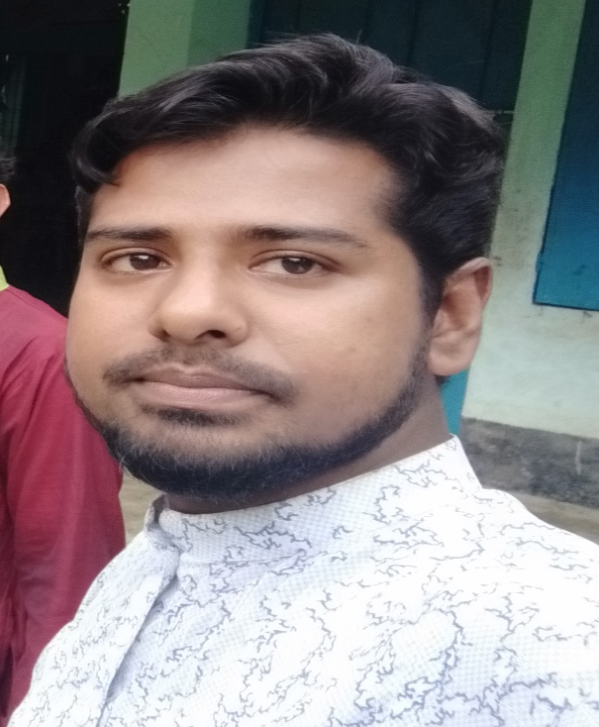
শিক্ষক পরিচিতি
জামিনুর রহমান
সহকারি শিক্ষক,
পূর্ব কাতিয়া সরকারি প্রাথমিক বিদ্যালয়
জগন্নাথপুর,সুনামগঞ্জ।

Slide 3
শ্রেণি পরিচিতি
শ্রেণি :চতুর্থ
বিষয় :প্রাথমিক বিজ্ঞান
পাঠের শিরোনাম :খাদ্য
পাঠাংশ :২১ পৃষ্টা

Slide 4
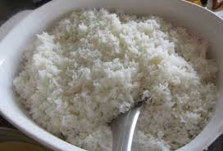
আচ্ছা বলতো এটা কিসের ছবি?
ভাত একটি খাদ্য।

Slide 5
আজকের পাঠ
খাদ্য

Slide 6
শিখনফলঃ
১। খাদ্য কি বলতে পারবে।
২। খাদ্যের উপাদানগুলোর নাম লিখতে পারবে।
3। খাদ্যের উপাদানের উৎসের নাম বলতে পারবে।

Slide 7
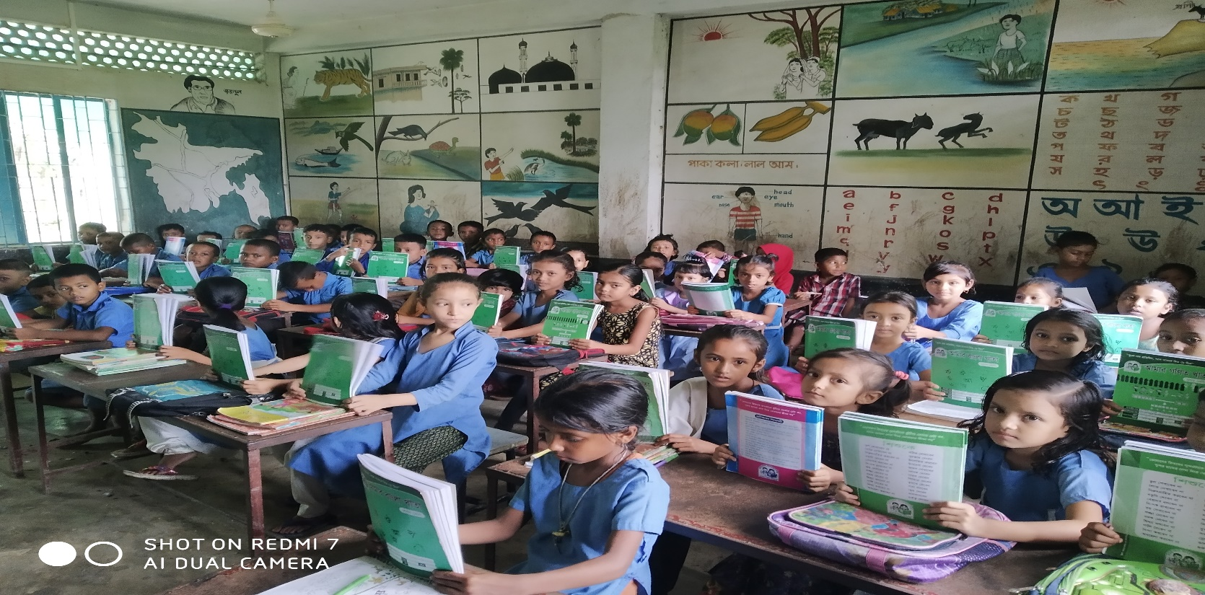
এখন তোমরা প্রাথমিক বিজ্ঞান বইয়ের ২১ নং পৃষ্টাটি খোল ও নিরবে /সরবে পড়।

Slide 8
বলতো,খাদ্য বলতে আমরা কি বুঝি?
উঃ যে সব দ্রব্য আমাদের শরীরের পুষ্টি সাধন করে তাই খাদ্য।

Slide 9
খাদ্যের উপাদান কয়টি ও কি কি?
উত্তরঃ- ছয়টি উপাদান
উপাদানগুলো হলোঃ-
১। আমিষ, ২। শর্করা ,
৩। স্নেহ , ৪। পানি ,
৫। ভিটামিন ও ৬। খনিজ লবণ।

Slide 10
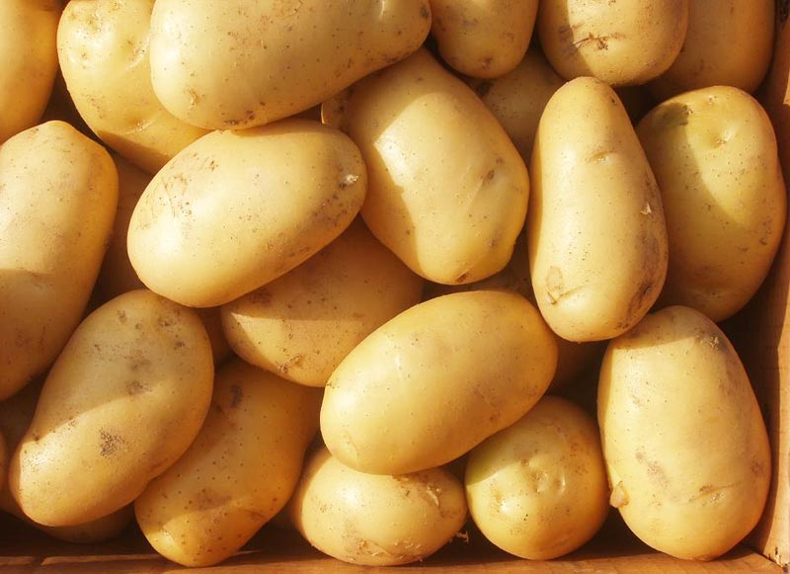
চল আমরা কোন উৎস থেকে কি কি খাদ্য পাই তা জেনে নেই।
আলু

Slide 11
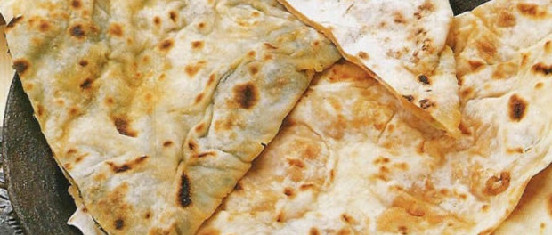
রুটি
ভাত
শর্করা জাতীয় খাদ্য।

Slide 12
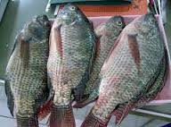
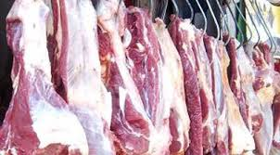
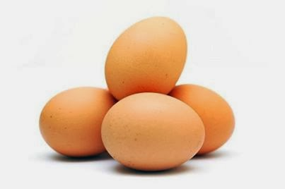
মাছ
মাংস
ডিম
আমিষ জাতীয় খাদ্য

Slide 13
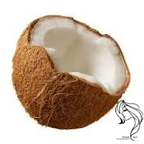
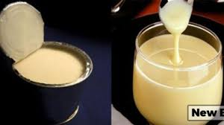
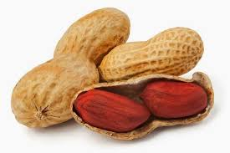
মাখন
নারিকেল
বাদাম
স্নেহ জাতীয় খাদ্য।

Slide 14
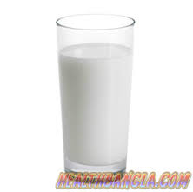
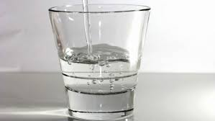
দুধ
পানি

Slide 15
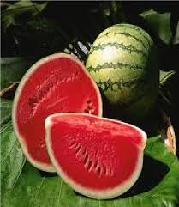
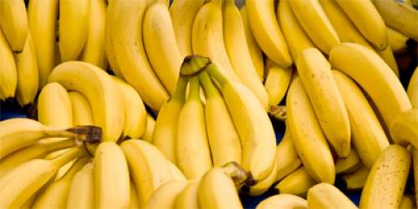
তরমুজ
কলা
ভিটামিন

Slide 16
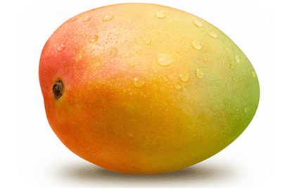
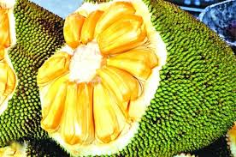
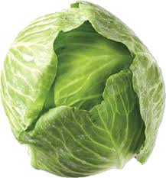
আম
কাঁঠাল
খনিজ লবণ।
বাঁধাকপি

Slide 17
দলীয়কাজ
চারটি দলে বিভক্ত হও এবং নিচের ছকটি পুরণ কর।
খাদ্য উপাদান | খাবারের উৎস গুলোর নাম

Slide 18
মূল্যায়ন
১। খাদ্য কি?
উত্তরঃযে সব দ্রব্য আমাদের শরীরের পুষ্টি সাধন করে তাকেই খাদ্য বলে।
২। খাদ্যের উপাদানগুলোর নাম লিখ।
১। আমিষ, ২। শর্করা ,
৩। স্নেহ , ৪। পানি ,
৫। ভিটামিন ও ৬। খনিজ লবণ

Slide 19

সবাইকে ধন্যবাদ

